Slide 1
Загадки весны
Русский язык. 4 класс

Slide 2

Сегодня на уроке
- вы узнаете признаки весны;
- научитесь составлять тексты по картинке;
- будете находить непроизносимые согласные в корне слова.

Slide 3
Из группы слов назовите лишнее.
1. Март, апрель, январь, март.
2. Верба, солнце, оттепель, метель.
3. Снегопад, капель, дождь, ручьи.
1. Март, апрель, январь, март.
2. Верба, солнце, оттепель, метель.
3. Снегопад, капель, дождь, ручьи.

Slide 4
Проверьте себя
Какие ассоциации у вас связаны со словом «весна»? Назовите приметы весны.
Отгадайте загадку.
набухание почек
появление листочков
прилёт птиц
Весна
ледоход
потепление
таяние снега
первоцветы

Slide 5


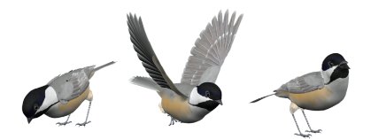
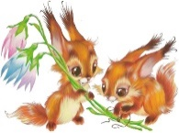
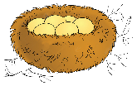

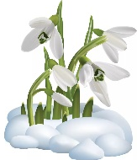

Прочитайте текст с картинками.
Наступила весна. Ярко светит . Просыпается природа. На деревьях появляются новые . Прилетели перелётные . Они строят себе . У ели резвились счастливые . Появилась первая , а с ней и первые весенние . . Мы их называем подснежниками. Веселый и радостный весной.

Slide 6
ПРОВЕРЬТЕ СЕБЯ!
Наступила весна. Ярко светит солнце. Просыпается природа. На деревьях появляются новые листья. Прилетели перелётные птицы. Они строят себе гнездо. У ели резвились счастливые бельчата. Появилась первая трава, а с ней и первые весенние цветы. Мы их называем подснежниками. Веселый и радостный лес весной.
Наступила весна. Ярко светит солнце. Просыпается природа. На деревьях появляются новые листья. Прилетели перелётные птицы. Они строят себе гнездо. У ели резвились счастливые бельчата. Появилась первая трава, а с ней и первые весенние цветы. Мы их называем подснежниками. Веселый и радостный лес весной.

Slide 7
Проверьте себя
Отгадайте загадку.
У весны много замечательных друзей. Назовите их ласково.
Солнце - солнышко, туча - ..., лужа - ..., ветер - ..., трава - ..., скворец - ..., дерево - ..., цветок – … .

Slide 8
ПРОВЕРЬТЕ СЕБЯ!
Солнце - солнышко, туча - тучка, лужа - лужица, ветер -ветерок, трава - травка, скворец - скворчонок, дерево - деревце, цветок – цветочек.

Slide 9
Проверьте себя
Ответьте на вопросы.
Отгадайте загадки.
1.О каком признаке весны говорится в ней?
Висит за окошком кулёк ледяной.
Он полон капели и пахнет весной.
2.Когда на улице тает сразу много сосулек – получается?
3. Место на земле, где протаял снег.
4. Как называют движение льда по реке? Почему начинается ледоход?
( сосулька)
(капель)
(проталина)
(ледоход)
ПОЛОВО́ДЬЕ -Разлив реки, наступающий в определённое время вследствие таяния снегов, льда, сезонных дождей.

Slide 10
Проверьте себя
Прочитайте стихотворение.
Ледоход! Лёд идёт!
Вышел на берег народ,
Смотрит, как река играет,
Лёд в кусочки разбивает.
На реке треск и гром,
Это значит – ледолом.
На реке лёд идёт,
Это значит – ледоход.

Slide 11
Проверьте себя
Отгадайте загадку.
Найдите слова, описывающие ледоход.
Идёт, разбивает, треск и гром, ледолом.

Slide 12

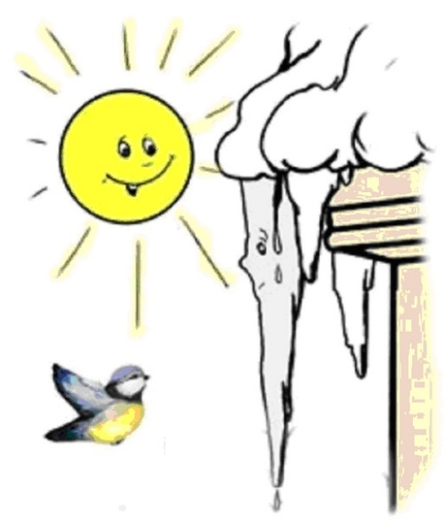
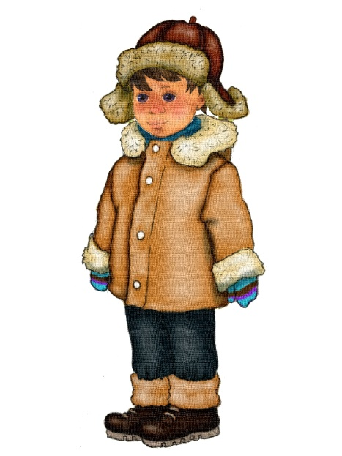
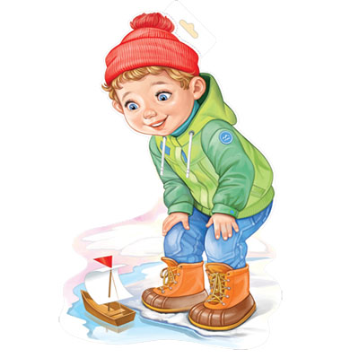
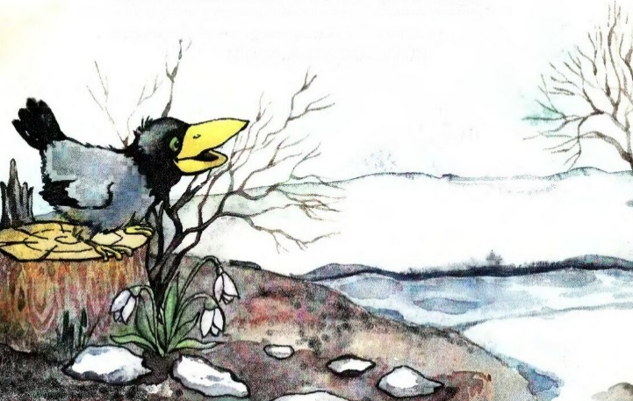

Прослушайте текст.
Составьте смешную историю по картинке.

Slide 13
Проверьте себя!
Наступила весна. Ярко светит солнце. Радостно поют птицы. Потекли весенние ручейки. Ребята пускают кораблики по ручейку. Мальчик Саша оделся потеплее и вышел на улицу. Он взял с собой санки. Но на улице повсюду растаял снег. Ворона прокаркала ему : Саша, весна на дворе!

Slide 14
Рефлексия.
- Какое настроение у вас было на протяжении всего урока?
- А как вы думаете, почему у вас было хорошее настроение?

